Slide 1






Présentation sur : Les tests en TI
SEQL – Initiation aux concepts qualité et à l’élaboration des tests
Présentée par :
Les étudiants du programme « Spécialiste en qualité logicielle »
Supervisée par :
Yolaine COURTEAUX

Slide 2
Introduction

Slide 3
Pourquoi l’amélioration de la qualité de logicielle ?
Plan :
Raisons pour l’amélioration
V&V :
- Explications, objectifs
- Planifier la V&V lors du
développement
+ Exigences
+ Exemple matrice traçabilité
exigences bibliothèque
Revue code :
- Exemple check list developpeur
- Exemple check list reviewer
Tests :
- Quand et pourquoi faire des tests
- Niveaux de tests
- Quoi tester?
- Expliquer processus de test
pour chaque itération
+ Exemple spécifications
bibliothèque
+ Exemple du sprint (gantt)
+ Exemple plan test
bibliothèque
+ Exemple cas test
bibliothèque + Exemple fiche test
bibliothèque
- La qualité logicielle:
Capacité d’un produit logiciel de satisfaire les besoins exprimés et implicites (attentes) du client quand il est utilisé dans des conditions spécifiée.

Slide 4
Pourquoi l’amélioration de la qualité de logicielle ?
Détecter les erreurs majeures et mineures du logiciel.
Que le client soit plus satisfait
Qui soit conforme aux standards de l’industrie
- Standards de programmation
Prévention d’erreur et réduction du coût de logiciel
Concept Vérification et Validation
Revue code
Tests
Pour éviter que des erreurs majeures de système comme Ariane5 se reproduise.
Plan :
Raisons pour l’amélioration
V&V :
- Explications, objectifs
- Planifier la V&V lors du
développement
+ Exigences
+ Exemple matrice traçabilité
exigences bibliothèque
Revue code :
- Exemple check list developpeur
- Exemple check list reviewer
Tests :
- Quand et pourquoi faire des tests
- Niveaux de tests
- Quoi tester?
- Expliquer processus de test
pour chaque itération
+ Exemple spécifications
bibliothèque
+ Exemple du sprint (gantt)
+ Exemple plan test
bibliothèque
+ Exemple cas test
bibliothèque + Exemple fiche test
bibliothèque

Slide 5
La V&V :
Définitions :
Vérification : confirmation par l’examen et la fourniture de preuves objectives que des exigences spécifiées ont été remplies [ISO 9000]..
Validation : confirmation par l’examen et la fourniture de preuves objectives que les exigences, pour un usage ou une application voulue, ont été remplies. [ISO 9000]
Plan :
Raisons pour l’amélioration
V&V :
- Explications, objectifs
- Planifier la V&V lors du
développement
+ Exigences
+ Exemple matrice traçabilité
exigences bibliothèque
Revue code :
- Exemple check list developpeur
- Exemple check list reviewer
Tests :
- Quand et pourquoi faire des tests
- Niveaux de tests
- Quoi tester?
- Expliquer processus de test
pour chaque itération
+ Exemple spécifications
bibliothèque
+ Exemple du sprint (gantt)
+ Exemple plan test
bibliothèque
+ Exemple cas test
bibliothèque + Exemple fiche test
bibliothèque

Slide 6
La V&V :
La vérification et validation : Dans la gestion de projet logiciel , tests de logiciels , et de génie logiciel , la vérification et validation ( V&V ) est le processus qui permet de contrôler qu'un système logiciel est conforme aux spécifications, et qu'il remplit sa fonction prévue.
Il peut également être désigné comme le contrôle de la qualité des logiciels .
La V&V est à la responsabilité des testeurs de logiciels dans le cadre du cycle de vie du développement logiciel,
Plan :
Raisons pour l’amélioration
V&V :
- Explications, objectifs
- Planifier la V&V lors du
développement
+ Exigences
+ Exemple matrice traçabilité
exigences bibliothèque
Revue code :
- Exemple check list developpeur
- Exemple check list reviewer
Tests :
- Quand et pourquoi faire des tests
- Niveaux de tests
- Quoi tester?
- Expliquer processus de test
pour chaque itération
+ Exemple spécifications
bibliothèque
+ Exemple du sprint (gantt)
+ Exemple plan test
bibliothèque
+ Exemple cas test
bibliothèque + Exemple fiche test
bibliothèque

Slide 7
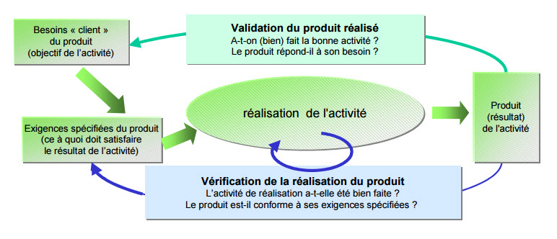
La V&V :
Plan :
Raisons pour l’amélioration
V&V :
- Explications, objectifs
- Planifier la V&V lors du
développement
+ Exigences
+ Exemple matrice traçabilité
exigences bibliothèque
Revue code :
- Exemple check list developpeur
- Exemple check list reviewer
Tests :
- Quand et pourquoi faire des tests
- Niveaux de tests
- Quoi tester?
- Expliquer processus de test
pour chaque itération
+ Exemple spécifications
bibliothèque
+ Exemple du sprint (gantt)
+ Exemple plan test
bibliothèque
+ Exemple cas test
bibliothèque + Exemple fiche test
bibliothèque

Slide 8
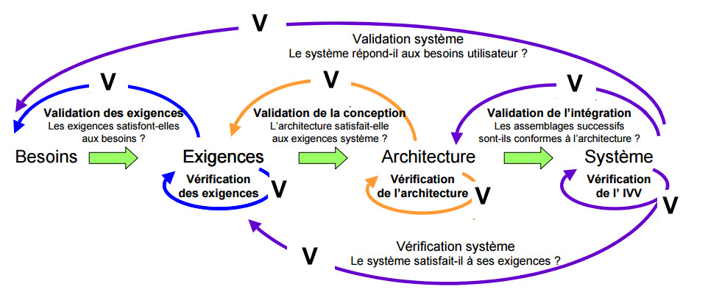
La V&V :
Plan :
Raisons pour l’amélioration
V&V :
- Explications, objectifs
- Planifier la V&V lors du
développement
+ Exigences
+ Exemple matrice traçabilité
exigences bibliothèque
Revue code :
- Exemple check list developpeur
- Exemple check list reviewer
Tests :
- Quand et pourquoi faire des tests
- Niveaux de tests
- Quoi tester?
- Expliquer processus de test
pour chaque itération
+ Exemple spécifications
bibliothèque
+ Exemple du sprint (gantt)
+ Exemple plan test
bibliothèque
+ Exemple cas test
bibliothèque + Exemple fiche test
bibliothèque

Slide 9
La V&V :
Planification de la V&V : Comme toute activité, les opérations de V&V sont planifiées et suivies : c’est le domaine du management technique qui définit la stratégie de V&V en justifiant sa pertinence (le juste nécessaire), qui en planifie les opérations et qui en assure le pilotage et le contrôle technique.
Le rôle du contrôle qualité consiste à vérifier que les opérations de V&V ont été dûment planifiées puis, tout au long du déroulement de l’activité, à s’assurer que les opérations de V&V sont exécutées en conformité au plan et contrôlées techniquement.
Plan :
Raisons pour l’amélioration
V&V :
- Explications, objectifs
- Planifier la V&V lors du
développement
+ Exigences
+ Exemple matrice traçabilité
exigences bibliothèque
Revue code :
- Exemple check list developpeur
- Exemple check list reviewer
Tests :
- Quand et pourquoi faire des tests
- Niveaux de tests
- Quoi tester?
- Expliquer processus de test
pour chaque itération
+ Exemple spécifications
bibliothèque
+ Exemple du sprint (gantt)
+ Exemple plan test
bibliothèque
+ Exemple cas test
bibliothèque + Exemple fiche test
bibliothèque

Slide 10
La V&V :
Exigences :
Concevoir des produits ou services conformes aux exigences des clients
Tout produit ou service qui ne répond pas aux exigences des clients est tôt ou tard éliminé du marché. Des produits potentiellement dommageables à la santé, à la sécurité ou à l'environnement, mal conçus ou hors normes peuvent entraîner des pertes importantes, voire des poursuites coûteuses. La conception de produits ou services appropriés est donc un enjeu de survie continuel pour toute organisation.
Plan :
Raisons pour l’amélioration
V&V :
- Explications, objectifs
- Planifier la V&V lors du
développement
+ Exigences
+ Exemple matrice traçabilité
exigences bibliothèque
Revue code :
- Exemple check list developpeur
- Exemple check list reviewer
Tests :
- Quand et pourquoi faire des tests
- Niveaux de tests
- Quoi tester?
- Expliquer processus de test
pour chaque itération
+ Exemple spécifications
bibliothèque
+ Exemple du sprint (gantt)
+ Exemple plan test
bibliothèque
+ Exemple cas test
bibliothèque + Exemple fiche test
bibliothèque

Slide 11

La V&V :
La vision n’est pas forcement la même …
Plan :
Raisons pour l’amélioration
V&V :
- Explications, objectifs
- Planifier la V&V lors du
développement
+ Exigences
+ Exemple matrice traçabilité
exigences bibliothèque
Revue code :
- Exemple check list developpeur
- Exemple check list reviewer
Tests :
- Quand et pourquoi faire des tests
- Niveaux de tests
- Quoi tester?
- Expliquer processus de test
pour chaque itération
+ Exemple spécifications
bibliothèque
+ Exemple du sprint (gantt)
+ Exemple plan test
bibliothèque
+ Exemple cas test
bibliothèque + Exemple fiche test
bibliothèque

Slide 12
La V&V :
Plan :
Raisons pour l’amélioration
V&V :
- Explications, objectifs
- Planifier la V&V lors du
développement
+ Exigences
+ Exemple matrice traçabilité
exigences bibliothèque
Revue code :
- Exemple check list developpeur
- Exemple check list reviewer
Tests :
- Quand et pourquoi faire des tests
- Niveaux de tests
- Quoi tester?
- Expliquer processus de test
pour chaque itération
+ Exemple spécifications
bibliothèque
+ Exemple du sprint (gantt)
+ Exemple plan test
bibliothèque
+ Exemple cas test
bibliothèque + Exemple fiche test
bibliothèque
Exemple de matrice de traçabilité exigences du client (projet bibliothèque)

Slide 13
La revue de code :
La revue de code est une phase du processus de développement de logiciels dans lequel les auteurs de code, les évaluateurs pairs les testeurs d'assurance qualité (QA) se réunissent pour examiner le code.
Trouver et corriger les erreurs à ce stade est relativement peu coûteux et tend à réduire les processus plus coûteux de localisation et de correction des bugs lors des étapes ultérieures de développement ou après la livraison des logiciels aux utilisateurs.
Plan :
Raisons pour l’amélioration
V&V :
- Explications, objectifs
- Planifier la V&V lors du
développement
+ Exigences
+ Exemple matrice traçabilité
exigences bibliothèque
Revue code :
- Exemple check list developpeur
- Exemple check list reviewer
Tests :
- Quand et pourquoi faire des tests
- Niveaux de tests
- Quoi tester?
- Expliquer processus de test
pour chaque itération
+ Exemple spécifications
bibliothèque
+ Exemple du sprint (gantt)
+ Exemple plan test
bibliothèque
+ Exemple cas test
bibliothèque + Exemple fiche test
bibliothèque

Slide 14
La revue de code :
Exemple de check list developpeur :
 Mon code compile
 Mon code a été testé par le développeur et comprend des tests unitaires
 Mon code inclut javadoc
 Mon code est rangé (indentation, longueur de ligne,
pas de code non commenté, pas de fautes
d'orthographe, etc.)
 J'ai examiné le bon usage des exceptions  J'ai éliminé les avertissements d'Eclipse  Le code suit les normes de codage
…
Plan :
Raisons pour l’amélioration
V&V :
- Explications, objectifs
- Planifier la V&V lors du
développement
+ Exigences
+ Exemple matrice traçabilité
exigences bibliothèque
Revue code :
- Exemple check list developpeur
- Exemple check list reviewer
Tests :
- Quand et pourquoi faire des tests
- Niveaux de tests
- Quoi tester?
- Expliquer processus de test
pour chaque itération
+ Exemple spécifications
bibliothèque
+ Exemple du sprint (gantt)
+ Exemple plan test
bibliothèque
+ Exemple cas test
bibliothèque + Exemple fiche test
bibliothèque

Slide 15
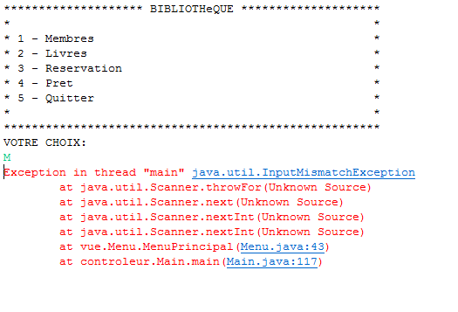
La revue de code :
Plan :
Raisons pour l’amélioration
V&V :
- Explications, objectifs
- Planifier la V&V lors du
développement
+ Exigences
+ Exemple matrice traçabilité
exigences bibliothèque
Revue code :
- Exemple check list developpeur
- Exemple check list reviewer
Tests :
- Quand et pourquoi faire des tests
- Niveaux de tests
- Quoi tester?
- Expliquer processus de test
pour chaque itération
+ Exemple spécifications
bibliothèque
+ Exemple du sprint (gantt)
+ Exemple plan test
bibliothèque
+ Exemple cas test
bibliothèque + Exemple fiche test
bibliothèque

Slide 16
La revue de code :
Exemple de check list reviewer :
 Les commentaires sont compréhensibles
 Les commentaires ne sont ni trop nombreux ni
détaillés
 Des exceptions ont été utilisées de manière
appropriée
 Le code répétitif a été pris en compte  Les tests unitaires sont présents et corrects
 Les erreurs courantes ont été vérifiées
 Le code est conforme aux normes de codage
Plan :
Raisons pour l’amélioration
V&V :
- Explications, objectifs
- Planifier la V&V lors du
développement
+ Exigences
+ Exemple matrice traçabilité
exigences bibliothèque
Revue code :
- Exemple check list developpeur
- Exemple check list reviewer
Tests :
- Quand et pourquoi faire des tests
- Niveaux de tests
- Quoi tester?
- Expliquer processus de test
pour chaque itération
+ Exemple spécifications
bibliothèque
+ Exemple du sprint (gantt)
+ Exemple plan test
bibliothèque
+ Exemple cas test
bibliothèque + Exemple fiche test
bibliothèque

Slide 17
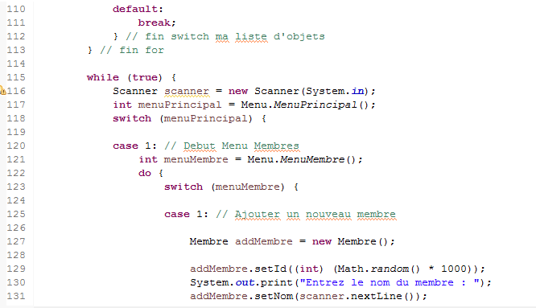
La revue de code :
Plan :
Raisons pour l’amélioration
V&V :
- Explications, objectifs
- Planifier la V&V lors du
développement
+ Exigences
+ Exemple matrice traçabilité
exigences bibliothèque
Revue code :
- Exemple check list developpeur
- Exemple check list reviewer
Tests :
- Quand et pourquoi faire des tests
- Niveaux de tests
- Quoi tester?
- Expliquer processus de test
pour chaque itération
+ Exemple spécifications
bibliothèque
+ Exemple du sprint (gantt)
+ Exemple plan test
bibliothèque
+ Exemple cas test
bibliothèque + Exemple fiche test
bibliothèque

Slide 18
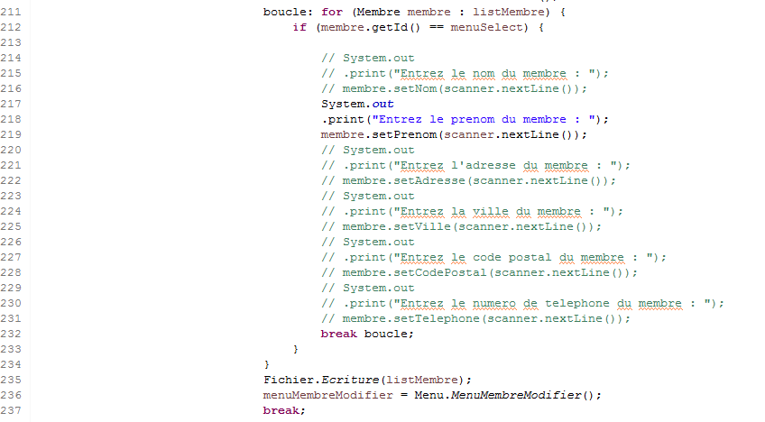
La revue de code :
Plan :
Raisons pour l’amélioration
V&V :
- Explications, objectifs
- Planifier la V&V lors du
développement
+ Exigences
+ Exemple matrice traçabilité
exigences bibliothèque
Revue code :
- Exemple check list developpeur
- Exemple check list reviewer
Tests :
- Quand et pourquoi faire des tests
- Niveaux de tests
- Quoi tester?
- Expliquer processus de test
pour chaque itération
+ Exemple spécifications
bibliothèque
+ Exemple du sprint (gantt)
+ Exemple plan test
bibliothèque
+ Exemple cas test
bibliothèque + Exemple fiche test
bibliothèque

Slide 19
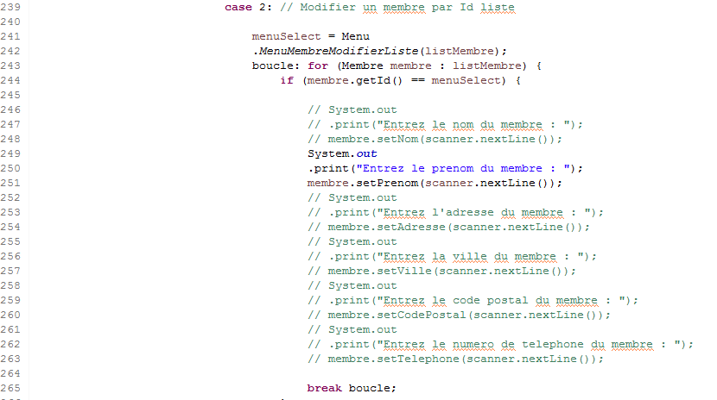
La revue de code :
Plan :
Raisons pour l’amélioration
V&V :
- Explications, objectifs
- Planifier la V&V lors du
développement
+ Exigences
+ Exemple matrice traçabilité
exigences bibliothèque
Revue code :
- Exemple check list developpeur
- Exemple check list reviewer
Tests :
- Quand et pourquoi faire des tests
- Niveaux de tests
- Quoi tester?
- Expliquer processus de test
pour chaque itération
+ Exemple spécifications
bibliothèque
+ Exemple du sprint (gantt)
+ Exemple plan test
bibliothèque
+ Exemple cas test
bibliothèque + Exemple fiche test
bibliothèque

Slide 20

Exemples de tests et logiciels qui n’ont pas fonctionnés :
Vostok 1
Plan :
Raisons pour l’amélioration
V&V :
- Explications, objectifs
- Planifier la V&V lors du
développement
+ Exigences
+ Exemple matrice traçabilité
exigences bibliothèque
Revue code :
- Exemple check list developpeur
- Exemple check list reviewer
Tests :
- Quand et pourquoi faire des tests
- Niveaux de tests
- Quoi tester?
- Expliquer processus de test
pour chaque itération
+ Exemple spécifications
bibliothèque
+ Exemple du sprint (gantt)
+ Exemple plan test
bibliothèque
+ Exemple cas test
bibliothèque + Exemple fiche test
bibliothèque
12 avril 1961 : Échec de séparation : Durant le vol de Vostok 1, après enclenchement de la rétropropulsion, le module de service de Vostok resta attaché au module de rentrée par quelques fils. Les deux moitiés du vaisseau devaient se séparer dix secondes après enclenchement des rétrofusées. Mais ils ne se séparèrent que 10 minutes après, quand le paquet de fils brûla. Les calculs de rentrée dans l'atmosphère étaient faussés et la capsule se mit à tourner sur elle-même jusqu'à ce que, après séparation, il fut possible de la stabiliser.

Slide 21

Exemples de tests et logiciels qui n’ont pas fonctionnés :
Gemini 5
Plan :
Raisons pour l’amélioration
V&V :
- Explications, objectifs
- Planifier la V&V lors du
développement
+ Exigences
+ Exemple matrice traçabilité
exigences bibliothèque
Revue code :
- Exemple check list developpeur
- Exemple check list reviewer
Tests :
- Quand et pourquoi faire des tests
- Niveaux de tests
- Quoi tester?
- Expliquer processus de test
pour chaque itération
+ Exemple spécifications
bibliothèque
+ Exemple du sprint (gantt)
+ Exemple plan test
bibliothèque
+ Exemple cas test
bibliothèque + Exemple fiche test
bibliothèque
29 août 1965 : Erreur de programmation : La capsule Gemini 5 atterrit à 130 km de son point prévu dans l'océan Pacifique à cause d'une erreur de programmation. La période de révolution de la Terre a été programmée comme étant d'un jour solaire à la place d'un jour sidéral.

Slide 22

Exemples de tests et logiciels qui n’ont pas fonctionnés :
Arian V
Plan :
Raisons pour l’amélioration
V&V :
- Explications, objectifs
- Planifier la V&V lors du
développement
+ Exigences
+ Exemple matrice traçabilité
exigences bibliothèque
Revue code :
- Exemple check list developpeur
- Exemple check list reviewer
Tests :
- Quand et pourquoi faire des tests
- Niveaux de tests
- Quoi tester?
- Expliquer processus de test
pour chaque itération
+ Exemple spécifications
bibliothèque
+ Exemple du sprint (gantt)
+ Exemple plan test
bibliothèque
+ Exemple cas test
bibliothèque + Exemple fiche test
bibliothèque
4 juin 1996 : Erreur informatique : Durant son premier vol, la fusée Ariane V explose à 4 000 mètres d'altitude, 40 secondes après le décollage. Une erreur informatique Plus précisément, un nombre de virgule flottante de 64 bits relatif à la vitesse horizontale de la fusée par rapport à la plate-forme a été converti en un entier signé de 16 bits. Le nombre était supérieur à 32.767, le plus grand entier pouvant être stocké dans un entier signé de 16 bits, et donc la conversion a échoué.

Slide 23

Les tests :
Tester : Vérification dynamique du comportement d’un logiciel utilisant un nombre déterminé de cas de tests, adéquatement choisis, pour s’assurer de son bon fonctionnement.
Déboguer : Détecter, localiser et corriger les défauts dans un programme informatique
Plan :
Raisons pour l’amélioration
V&V :
- Explications, objectifs
- Planifier la V&V lors du
développement
+ Exigences
+ Exemple matrice traçabilité
exigences bibliothèque
Revue code :
- Exemple check list developpeur
- Exemple check list reviewer
Tests :
- Quand et pourquoi faire des tests
- Niveaux de tests
- Quoi tester?
- Expliquer processus de test
pour chaque itération
+ Exemple spécifications
bibliothèque
+ Exemple du sprint (gantt)
+ Exemple plan test
bibliothèque
+ Exemple cas test
bibliothèque + Exemple fiche test
bibliothèque

Slide 24
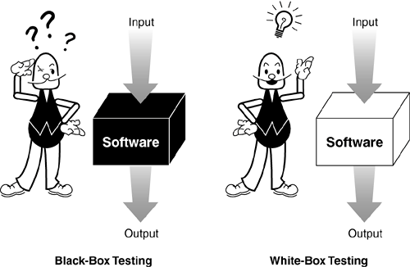
Présentation sommaire des techniques de test :
Plan :
Raisons pour l’amélioration
V&V :
- Explications, objectifs
- Planifier la V&V lors du
développement
+ Exigences
+ Exemple matrice traçabilité
exigences bibliothèque
Revue code :
- Exemple check list developpeur
- Exemple check list reviewer
Tests :
- Quand et pourquoi faire des tests
- Niveaux de tests
- Quoi tester?
- Expliquer processus de test
pour chaque itération
+ Exemple spécifications
bibliothèque
+ Exemple du sprint (gantt)
+ Exemple plan test
bibliothèque
+ Exemple cas test
bibliothèque + Exemple fiche test
bibliothèque

Slide 25
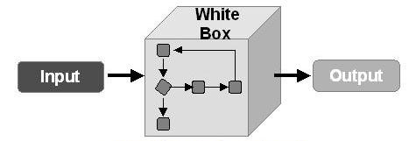
Présentation sommaire des techniques de test :
White box :
Tests de contrôle de flux
Tests de contrôle de flux de données
Tests d’embranchements (chemins)
Déclarations
Décisions
Conditions et décisions modifiées
Chemin principaux
Chemins
Plan :
Raisons pour l’amélioration
V&V :
- Explications, objectifs
- Planifier la V&V lors du
développement
+ Exigences
+ Exemple matrice traçabilité
exigences bibliothèque
Revue code :
- Exemple check list developpeur
- Exemple check list reviewer
Tests :
- Quand et pourquoi faire des tests
- Niveaux de tests
- Quoi tester?
- Expliquer processus de test
pour chaque itération
+ Exemple spécifications
bibliothèque
+ Exemple du sprint (gantt)
+ Exemple plan test
bibliothèque
+ Exemple cas test
bibliothèque + Exemple fiche test
bibliothèque

Slide 26
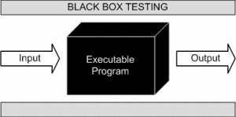
Présentation sommaire des techniques de test :
Black box :
Techniques combinatoires
Analyse du domaine
Test des cas d’utilisation
Transitions d’états
Déductions d’erreurs (null pointer, division par zéro, paramètres invalides)
Graphes de causes à effets
Analyse des valeurs limites
Tests d’équivalence
All-Pair testing
Tables de décisions
Plan :
Raisons pour l’amélioration
V&V :
- Explications, objectifs
- Planifier la V&V lors du
développement
+ Exigences
+ Exemple matrice traçabilité
exigences bibliothèque
Revue code :
- Exemple check list developpeur
- Exemple check list reviewer
Tests :
- Quand et pourquoi faire des tests
- Niveaux de tests
- Quoi tester?
- Expliquer processus de test
pour chaque itération
+ Exemple spécifications
bibliothèque
+ Exemple du sprint (gantt)
+ Exemple plan test
bibliothèque
+ Exemple cas test
bibliothèque + Exemple fiche test
bibliothèque

Slide 27

Les plans de tests :
Les plans de tests permettent de définir ce qui sera testé, pourquoi tester, comment les tests s'effectueront, quand et qui teste. Le but est d'établir l'ordre dans lequel chaque composant est complété, testé individuellement, et intégré avec les autres composants du système.
Plan :
Raisons pour l’amélioration
V&V :
- Explications, objectifs
- Planifier la V&V lors du
développement
+ Exigences
+ Exemple matrice traçabilité
exigences bibliothèque
Revue code :
- Exemple check list developpeur
- Exemple check list reviewer
Tests :
- Quand et pourquoi faire des tests
- Niveaux de tests
- Quoi tester?
- Expliquer processus de test
pour chaque itération
+ Exemple spécifications
bibliothèque
+ Exemple du sprint (gantt)
+ Exemple plan test
bibliothèque
+ Exemple cas test
bibliothèque + Exemple fiche test
bibliothèque

Slide 28

Les tests : Pourquoi tester ?
Les plans de test logiciel doivent répertorier les objectifs à atteindre (définition des étapes du processus de test, identification des problèmes ou des risques, détecter le maximum d'anomalies...)
Plan :
Raisons pour l’amélioration
V&V :
- Explications, objectifs
- Planifier la V&V lors du
développement
+ Exigences
+ Exemple matrice traçabilité
exigences bibliothèque
Revue code :
- Exemple check list developpeur
- Exemple check list reviewer
Tests :
- Quand et pourquoi faire des tests
- Niveaux de tests
- Quoi tester?
- Expliquer processus de test
pour chaque itération
+ Exemple spécifications
bibliothèque
+ Exemple du sprint (gantt)
+ Exemple plan test
bibliothèque
+ Exemple cas test
bibliothèque + Exemple fiche test
bibliothèque

Slide 29

Les tests : Qui teste ?
Il faut lister les responsabilités de chaque équipe/personne impliqué dans le processus des tests.
Plan :
Raisons pour l’amélioration
V&V :
- Explications, objectifs
- Planifier la V&V lors du
développement
+ Exigences
+ Exemple matrice traçabilité
exigences bibliothèque
Revue code :
- Exemple check list developpeur
- Exemple check list reviewer
Tests :
- Quand et pourquoi faire des tests
- Niveaux de tests
- Quoi tester?
- Expliquer processus de test
pour chaque itération
+ Exemple spécifications
bibliothèque
+ Exemple du sprint (gantt)
+ Exemple plan test
bibliothèque
+ Exemple cas test
bibliothèque + Exemple fiche test
bibliothèque

Slide 30
Les tests : Niveaux de tests
Test
d’acceptation
Assure formellement que le produit est conforme aux spécifications
Plan :
Raisons pour l’amélioration
V&V :
- Explications, objectifs
- Planifier la V&V lors du
développement
+ Exigences
+ Exemple matrice traçabilité
exigences bibliothèque
Revue code :
- Exemple check list developpeur
- Exemple check list reviewer
Tests :
- Quand et pourquoi faire des tests
- Niveaux de tests
- Quoi tester?
- Expliquer processus de test
pour chaque itération
+ Exemple spécifications
bibliothèque
+ Exemple du sprint (gantt)
+ Exemple plan test
bibliothèque
+ Exemple cas test
bibliothèque + Exemple fiche test
bibliothèque
Test
système
Test d'un système intégré afin d'évaluer sa conformité aux exigences spécifiées
Test
d’intégration
Chacun des modules indépendants du logiciel est assemblé et testé dans l’ensemble.
Test
unitaire
Vérifie le bon fonctionnement d'une partie précise d'un logiciel ou d'une portion d'un programme

Slide 31
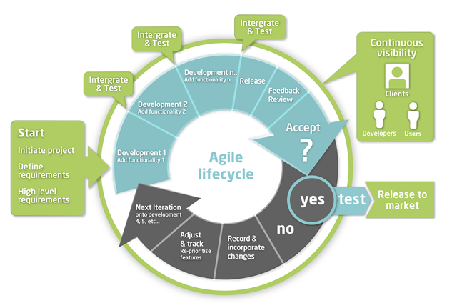
Le processus de test pour chaque itération :
Plan :
Raisons pour l’amélioration
V&V :
- Explications, objectifs
- Planifier la V&V lors du
développement
+ Exigences
+ Exemple matrice traçabilité
exigences bibliothèque
Revue code :
- Exemple check list developpeur
- Exemple check list reviewer
Tests :
- Quand et pourquoi faire des tests
- Niveaux de tests
- Quoi tester?
- Expliquer processus de test
pour chaque itération
+ Exemple spécifications
bibliothèque
+ Exemple du sprint (gantt)
+ Exemple plan test
bibliothèque
+ Exemple cas test
bibliothèque + Exemple fiche test
bibliothèque

Slide 32
Exemple de spécifications bibliothèque :
Membre:
- Membre peut emprunter des livres
- Membre peut réserver un livre
- Peut emprunter de 0 a 5 livres
- Ne peut pas emprunter si amende
- Membre a un identifiant/nom/prénom/adresse/num.
de tel.
Livre:
- Peut être emprunter
- Identifier par ISBN/titre/auteur/éditeur
- Il a un statut (disponible, emprunter, réserver, en
réparation, perdu, incertain, hors service)
Plan :
Raisons pour l’amélioration
V&V :
- Explications, objectifs
- Planifier la V&V lors du
développement
+ Exigences
+ Exemple matrice traçabilité
exigences bibliothèque
Revue code :
- Exemple check list developpeur
- Exemple check list reviewer
Tests :
- Quand et pourquoi faire des tests
- Niveaux de tests
- Quoi tester?
- Expliquer processus de test
pour chaque itération
+ Exemple spécifications
bibliothèque
+ Exemple du sprint (gantt)
+ Exemple plan test
bibliothèque
+ Exemple cas test
bibliothèque + Exemple fiche test
bibliothèque

Slide 33
Exemple de spécifications bibliothèque :
Prêt:
- Durée maximale de 21 jours consécutifs
- Identifier par ID/date emprunt/date retour/date de
retour du document
- Lorsque la date de retour du document dépasse la
date de retour => amende de 1$/jour
- Impossible d'emprunter si il y a un amende
- Impossible d'emprunter un livre hors service
- Lors de l'emprunt, la réservation se termine
Réservation:
- Donne priorité au membre d'emprunter lorsque le
document sera disponible
Plan :
Raisons pour l’amélioration
V&V :
- Explications, objectifs
- Planifier la V&V lors du
développement
+ Exigences
+ Exemple matrice traçabilité
exigences bibliothèque
Revue code :
- Exemple check list developpeur
- Exemple check list reviewer
Tests :
- Quand et pourquoi faire des tests
- Niveaux de tests
- Quoi tester?
- Expliquer processus de test
pour chaque itération
+ Exemple spécifications
bibliothèque
+ Exemple du sprint (gantt)
+ Exemple plan test
bibliothèque
+ Exemple cas test
bibliothèque + Exemple fiche test
bibliothèque

Slide 34
Les tests :
Plan :
Raisons pour l’amélioration
V&V :
- Explications, objectifs
- Planifier la V&V lors du
développement
+ Exigences
+ Exemple matrice traçabilité
exigences bibliothèque
Revue code :
- Exemple check list developpeur
- Exemple check list reviewer
Tests :
- Quand et pourquoi faire des tests
- Niveaux de tests
- Quoi tester?
- Expliquer processus de test
pour chaque itération
+ Exemple spécifications
bibliothèque
+ Exemple du sprint (gantt)
+ Exemple plan test
bibliothèque
+ Exemple cas test
bibliothèque + Exemple fiche test
bibliothèque
Exemple d’un plan de test (projet bibliothèque)

Slide 35
Les tests :
Plan :
Raisons pour l’amélioration
V&V :
- Explications, objectifs
- Planifier la V&V lors du
développement
+ Exigences
+ Exemple matrice traçabilité
exigences bibliothèque
Revue code :
- Exemple check list developpeur
- Exemple check list reviewer
Tests :
- Quand et pourquoi faire des tests
- Niveaux de tests
- Quoi tester?
- Expliquer processus de test
pour chaque itération
+ Exemple spécifications
bibliothèque
+ Exemple du sprint (gantt)
+ Exemple plan test
bibliothèque
+ Exemple cas test
bibliothèque + Exemple fiche test
bibliothèque
Exemple d’un cas de test (projet bibliothèque)

Slide 36
Les tests :
Plan :
Raisons pour l’amélioration
V&V :
- Explications, objectifs
- Planifier la V&V lors du
développement
+ Exigences
+ Exemple matrice traçabilité
exigences bibliothèque
Revue code :
- Exemple check list developpeur
- Exemple check list reviewer
Tests :
- Quand et pourquoi faire des tests
- Niveaux de tests
- Quoi tester?
- Expliquer processus de test
pour chaque itération
+ Exemple spécifications
bibliothèque
+ Exemple du sprint (gantt)
+ Exemple plan test
bibliothèque
+ Exemple cas test
bibliothèque + Exemple fiche test
bibliothèque
Exemple d’une fiche de test (projet bibliothèque)

Slide 37
Conclusion

Slide 38
Merci pour
Votre attention !

